Slide 1







Slide 2
- Đây là thư viện của các em. Các em có thể đọc bất kì quyển sách nào có ở đây. Cứ thoải mái vào thư viện khi nào thấy thích. Nếu muốn, các em có thể mượn sách về nhà đọc. Nhưng đọc xong thì phải trả lại nhé. Nếu ở nhà có sách gì các em muốn bạn khác cùng đọc, hãy mang đến đây.
(Theo Tốt-tô-chan, Cô bé bên cửa sổ)

Slide 3

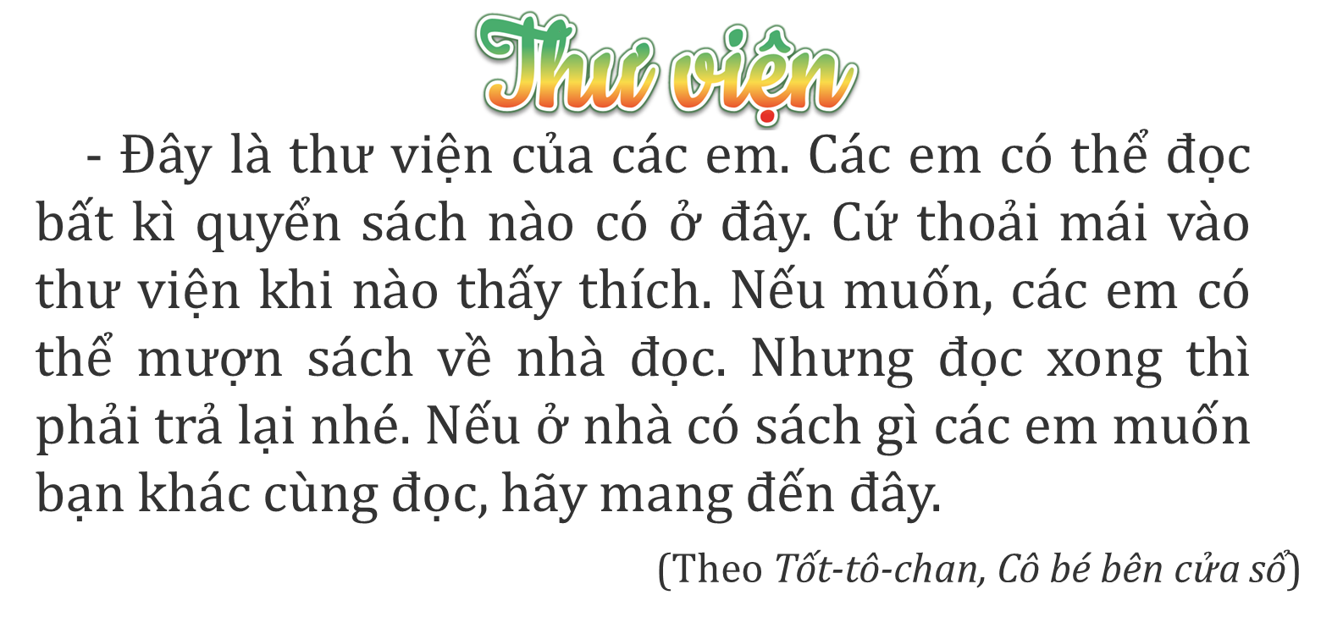
Cần viết hoa ở những chữ cái nào?
Viết hoa ở những chữ cái đầu câu

Slide 4

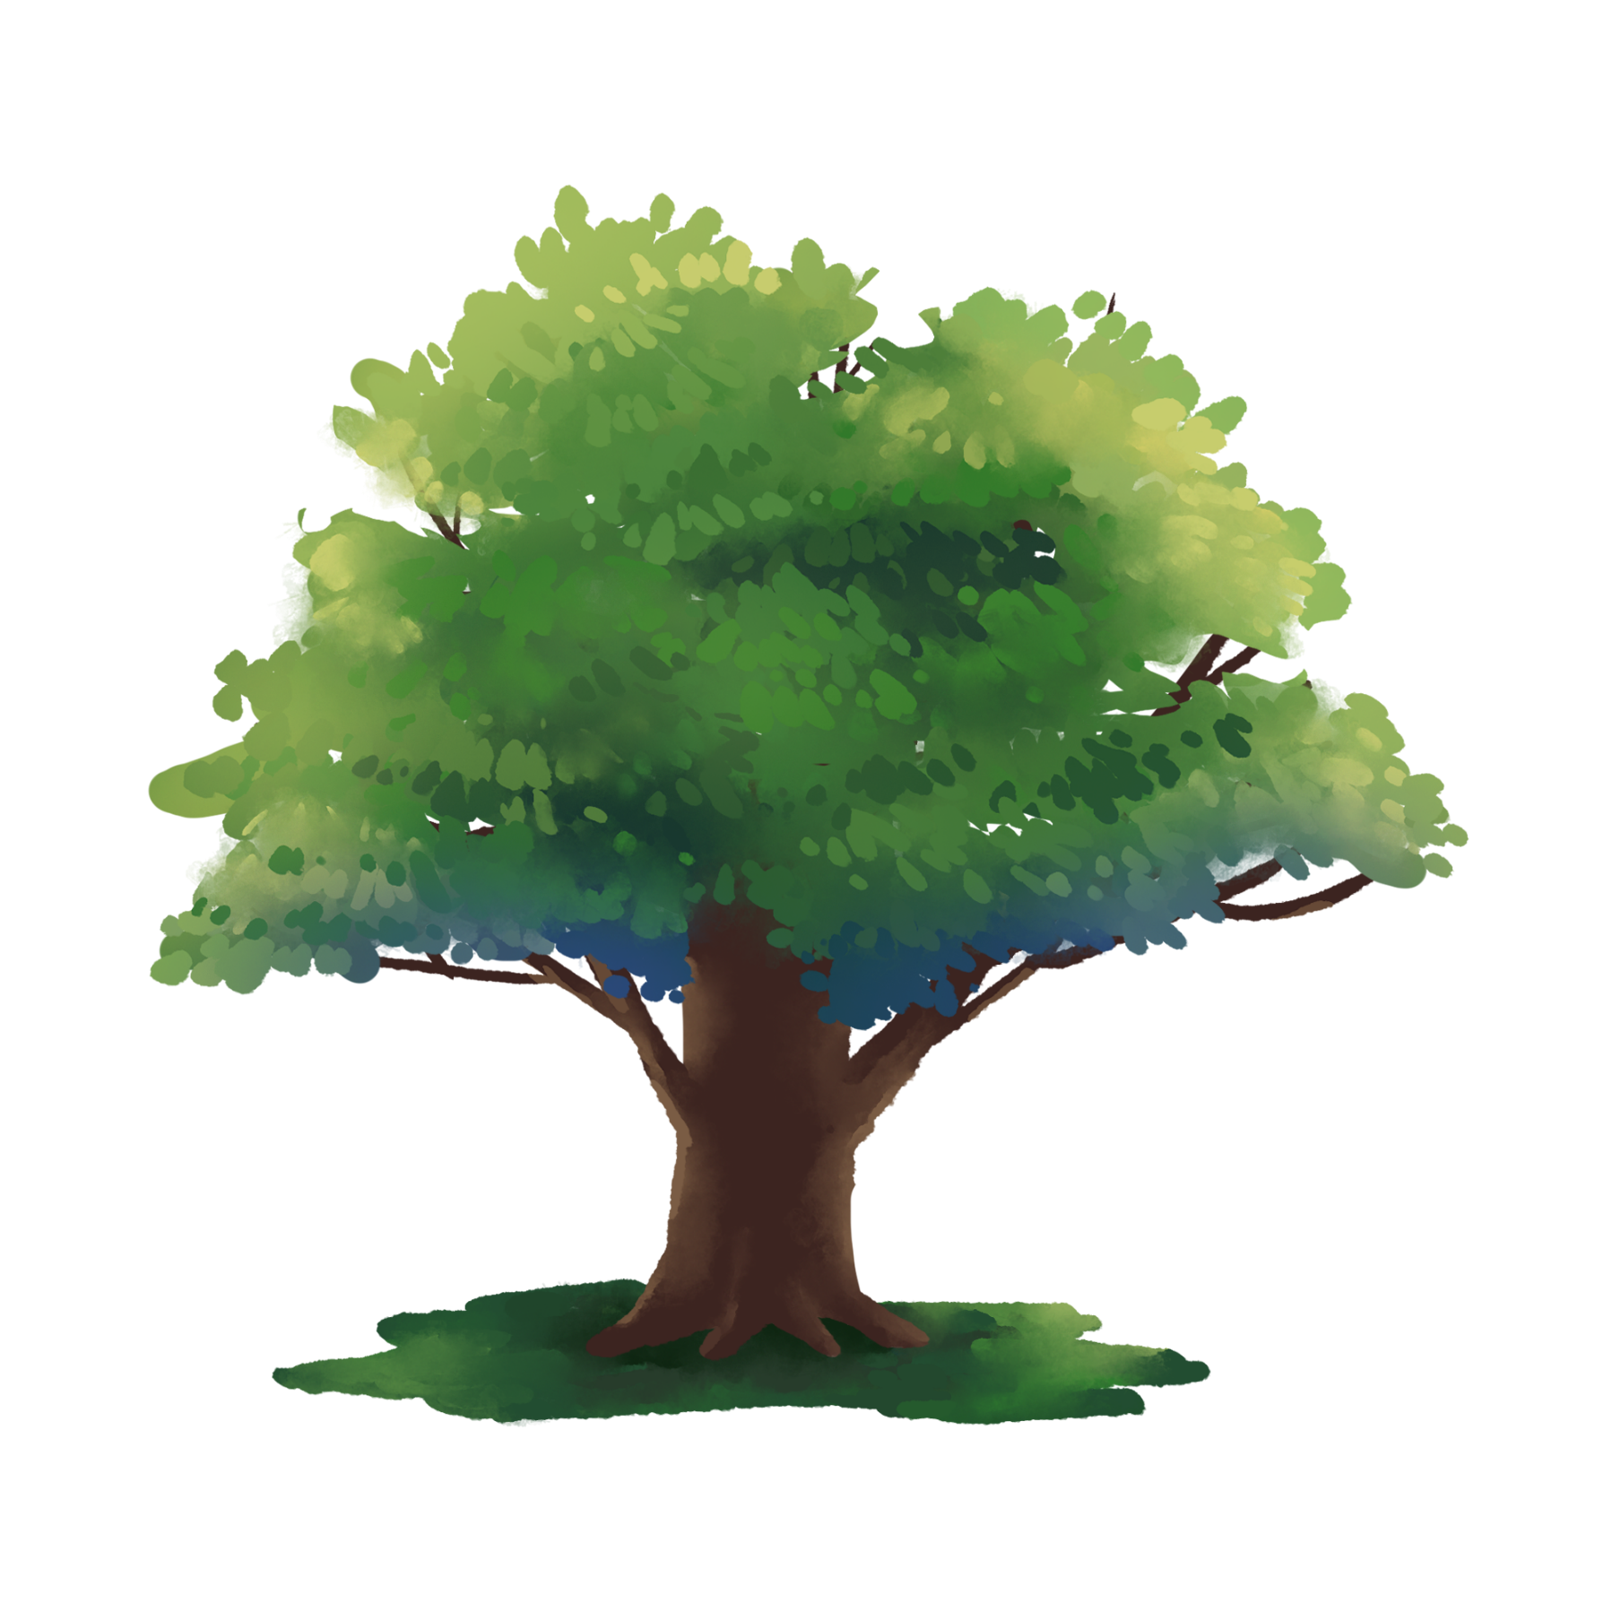
quyển sách
thoải mái
trả lại

Slide 5


Slide 6


Slide 7
- Đây là thư viện của các em. Các em có thể đọc bất kì quyển sách nào có ở đây. Cứ thoải mái vào thư viện khi nào thấy thích. Nếu muốn, các em có thể mượn sách về nhà đọc. Nhưng đọc xong thì phải trả lại nhé. Nếu ở nhà có sách gì các em muốn bạn khác cùng đọc, hãy mang đến đây.
(Theo Tốt-tô-chan, Cô bé bên cửa sổ)

Slide 8


Slide 9

Ghép các tiếng phù hợp với
chân hoặc trân để tạo từ
- Chân: chân thành, chân lí, chân tình, chân dung.
-Trân: Trân trọng.

Slide 10

a. Chọn ch hay tr thay cho ô vuông
Bố mẹ đi làm Ta đi học nhé Áo quần sạch sẽ Bầu trời trong xanh. | Con đường thì dài Đôi chân thì ngắn Thời giờ nghiêm lắm Chẳng thích rong chơi.
Giữ gìn bàn chân Đừng quên đôi dép. Giữ gương mặt đẹp Nhớ đừng giận nhau. | Nhưng mà bạn ơi Xin đừng chạy vội Có đoàn có đội Tới trường cùng nhau. (Theo Nguyễn Trọng Tạo)

Slide 11


Slide 12


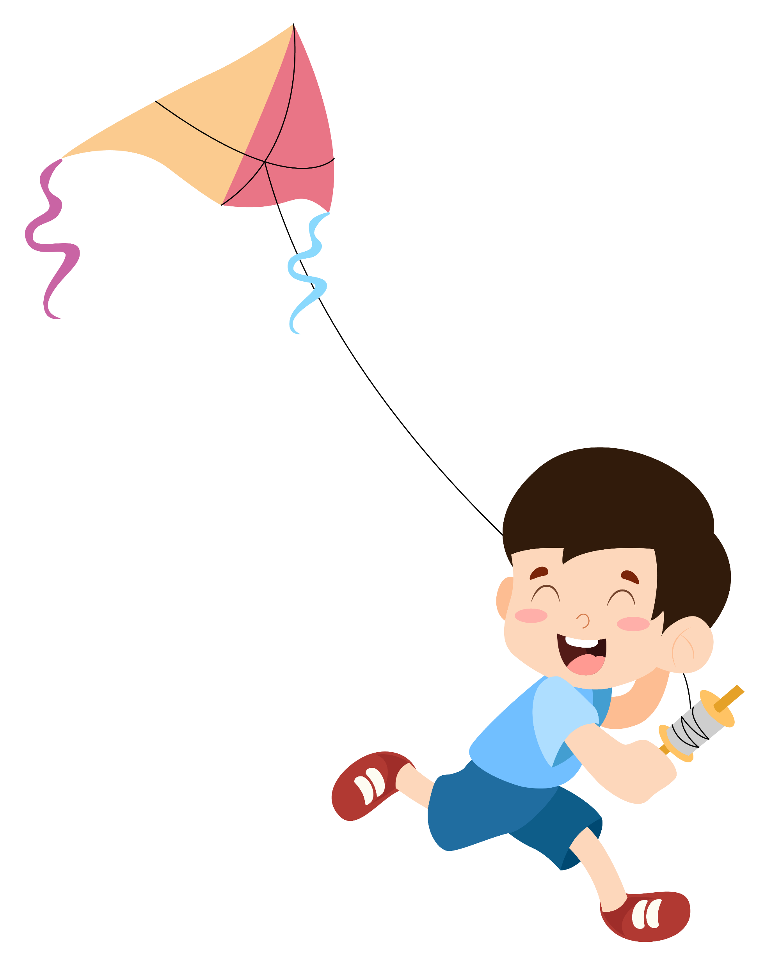
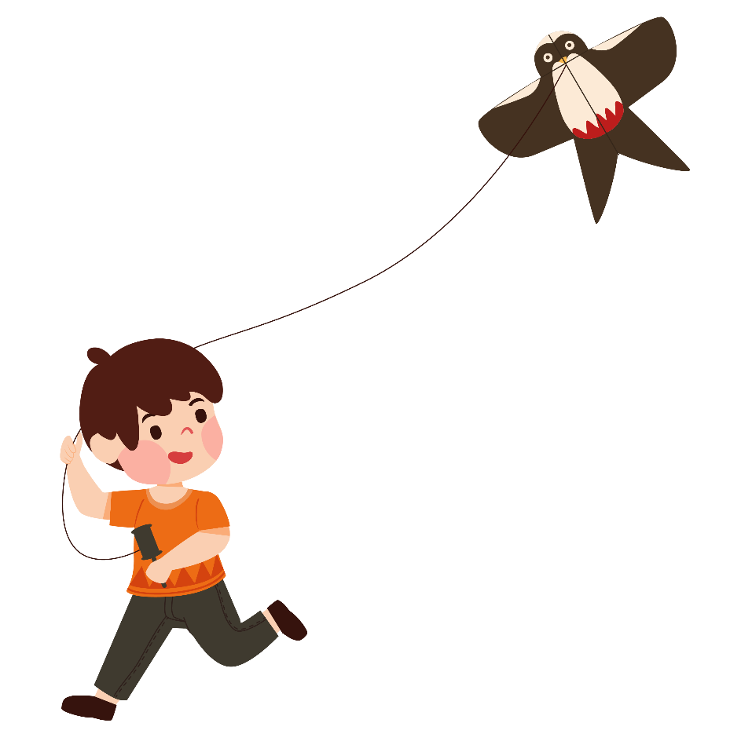
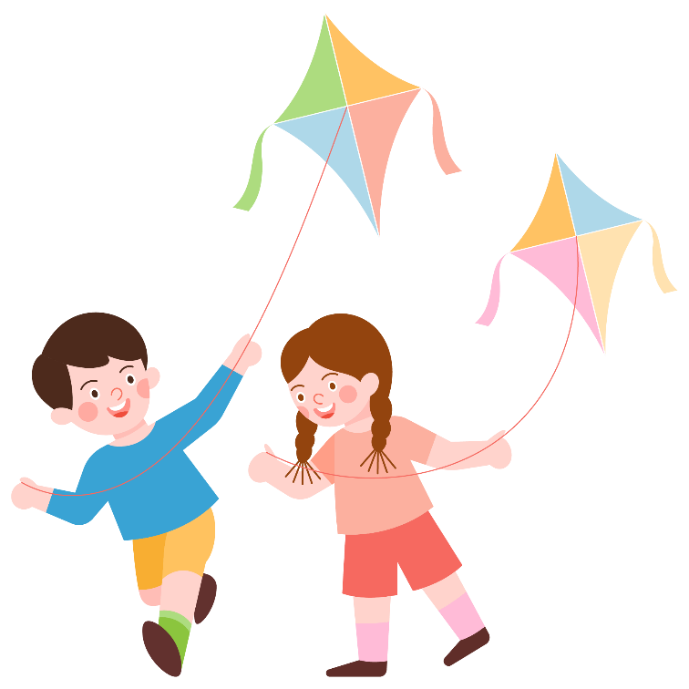
Chia sẻ bài chính tả với người thân
Chuẩn bị bài mới.

Slide 13


